Slide 1
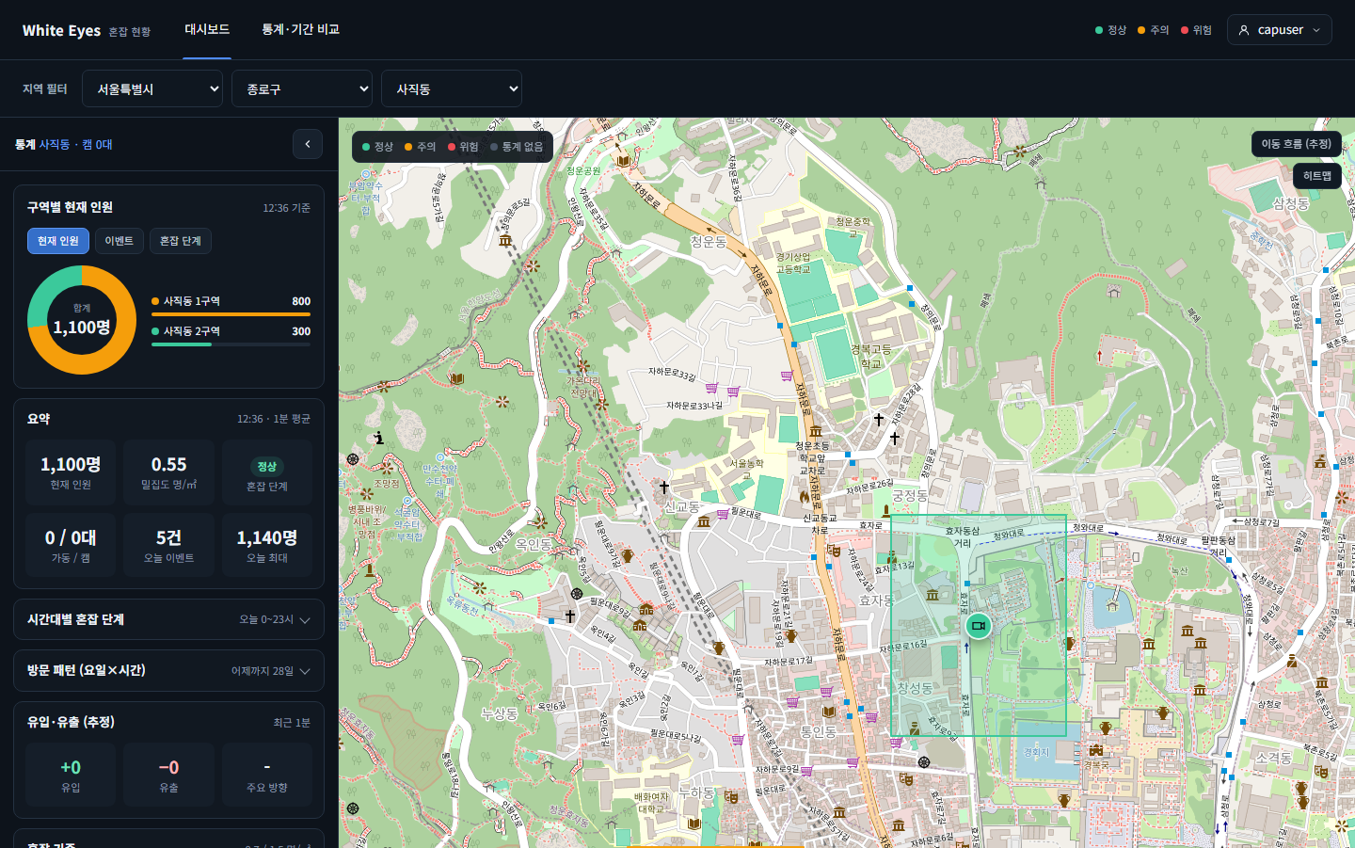
설계 및 구현
주요 기능 구현 – 핵심 코드(1)
핵심 기능 로직, 코드 설명, 구현 결과 캡처
common
실시간 통계 갱신
핵심 로직
  5초마다 새 1분 통계를 확인해 지역별로 SSE 전송한다.
핵심 코드
  StatStreamBroadcaster.dispatch(발췌)
코드
  전송 중에는 최신 1건만 대기시켜 적체를 줄인다.
  (적체 : 원활하지 못하고 정체되는 현상)
결과
  지도에 혼잡 상태·이벤트 배지 표시
  (오른쪽은 사용자 지도 정지 화면).

Slide 2

설계 및 구현
주요 기능 구현 – 핵심 코드(2)
핵심 기능 로직, 코드 설명, 구현 결과 캡처
user
가입 > 승인 대기 > 접근 제어
핵심 로직
  비밀번호 해시·중복 방어 후 PENDING으로 가입하고, 승인 후 재로그인하면 이용 권한을 부여한다.
핵심 코드
  PendingAccessDeniedHandler(발췌)
코드
  미승인 계정은 화면 요청 → /pending, API 요청
  → 403.
결과
  승인 대기·재로그인 안내 표시.

Slide 3

설계 및 구현
주요 기능 구현 – 핵심 코드(3)
핵심 기능 로직, 코드 설명, 구현 결과 캡처
admin
혼잡 이벤트 판정-알림
핵심 로직
  30초 이상 수집된 1분 통계로 판정한다. 주의 이상 → 생성·최고값 갱신, 주의 미만 5분 유지 → 종료.
핵심 코드
  CongestionEventService.closeIfBelowHeld
  (본문 발췌)
코드
  유지 시간을 확인해 이벤트의 반복 종료·생성을 줄인다.
결과
  분석 결과 입력으로 혼잡·급증 판정 후 토스트·미확인 배지 표시.

